Slide 1

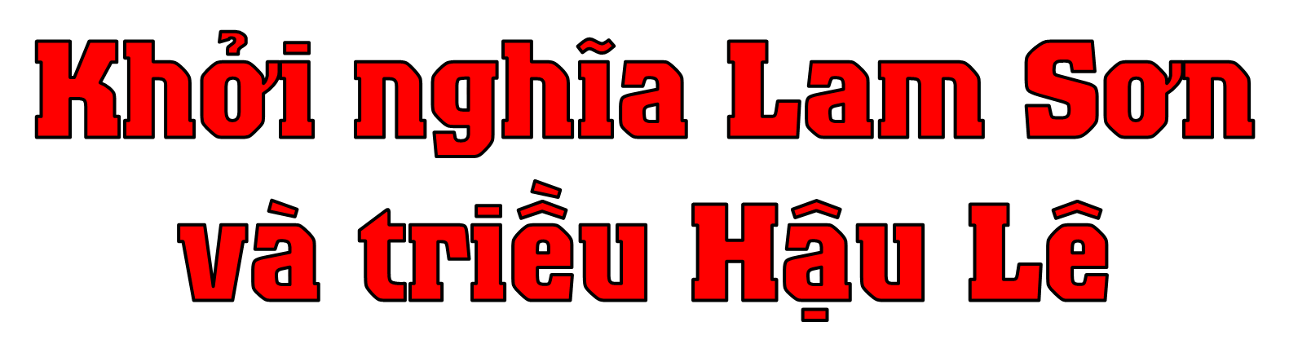

Slide 2
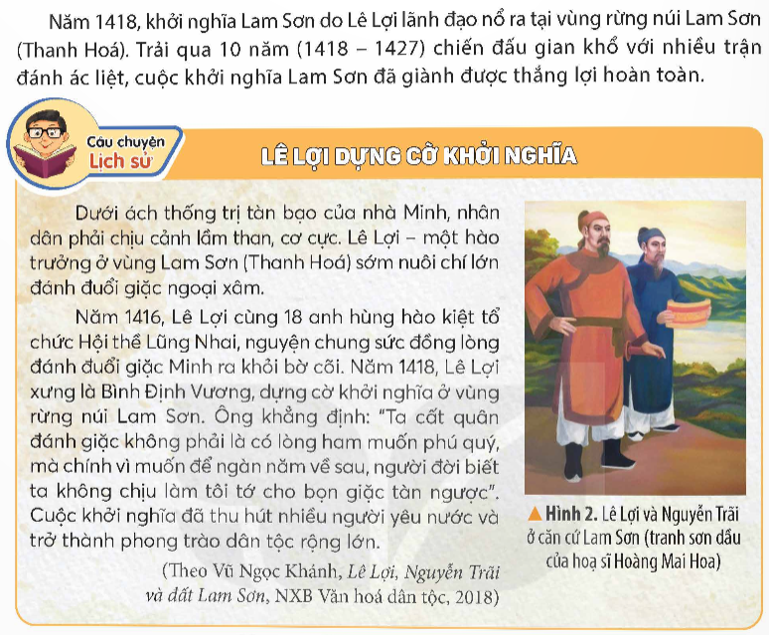
a) Khái quát về khởi nghĩa Lam Sơn
Đọc thông tin, em hãy:
- Nêu một số nét chính về khởi nghĩa Lam Sơn.

Slide 3
+ Khởi nghĩa Lam Sơn do Lê Lợi lãnh đạo, diễn ra tại Lam Sơn (Thanh Hoá).
+ Cuộc khởi nghĩa kéo dài 10 năm (1418-1427).
+ Một số sự kiện tiêu biểu: Chuyển hướng chiến lược vào Nghệ An (1424), chiến thắng Tốt Động - Chúc Động (1426,) chiến thắng Chi Lăng - Xương Giang (11 - 427), Hội thể Đông Quan (12-1427)
+ Nhiều nhân vật tiêu biểu gắn với khởi nghĩa lam sơn như: Lê Lợi, Nguyễn Trãi, Lê Lai, Trần Nguyên Hãn, Nguyễn Chích.

Slide 4
b. Chiến thắng Chi Lăng.
Trong suốt 10 năm khởi nghĩa Lam Sơn có rất nhiều chiến thắng lớn khiến cho quân minh bị thiệt hại nặng nề. Trận Chi Lăng là một trong những trận đánh tiêu biểu và quyết định của khởi nghĩa Lam Sơn.

Slide 5
+ Lê Lợi kéo quân bao vây thành Đông Quan (Hà Nội), nhà Minh cử hai đạo binh sang phá vây.
+ Quân Minh do Liễu Thăng cầm đầu kéo vào Lạng Sơn đến cửa ải Chi Lăng lúc mờ sáng.
+ Quân ta cho kị binh ra nhử giặc vào trận địa, rồi bao vây từ hai sườn núi đánh giặc.
+ Liễu Thăng tử trận, quân Minh hoảng loạn tháo chạy.

Slide 6
+ Kết quả:
Liễu Thăng và Lương Minh bị tử trận, hàng vạn tên địch bị giết.
Cánh quân Mộc Thạnh chỉ huy vội rút chạy về nước.
Vương Thông xin hòa, mở hội thề Đông Quan rút quân về nước.
=> Khởi nghĩa giành thắng lợi hoàn toàn.
+ Ý nghĩa:
- Khiến cho mưu đồ cứu viện Đông Quan của quân Minh bị tan vỡ.
- Nước ta hoàn toàn độc lập.

